Slide 1
NUOVE TECNOLOGIE PER I BENI CULTURALI Discipline delle Arti, della Musica e dello Spettacolo (L-3) Università di Teramo
Cecilia Paolini
Università di Teramo
XVIII Lezione
MACROFOTOGRAFIA
Dipartimento di Scienze della Comunicazione

Slide 2
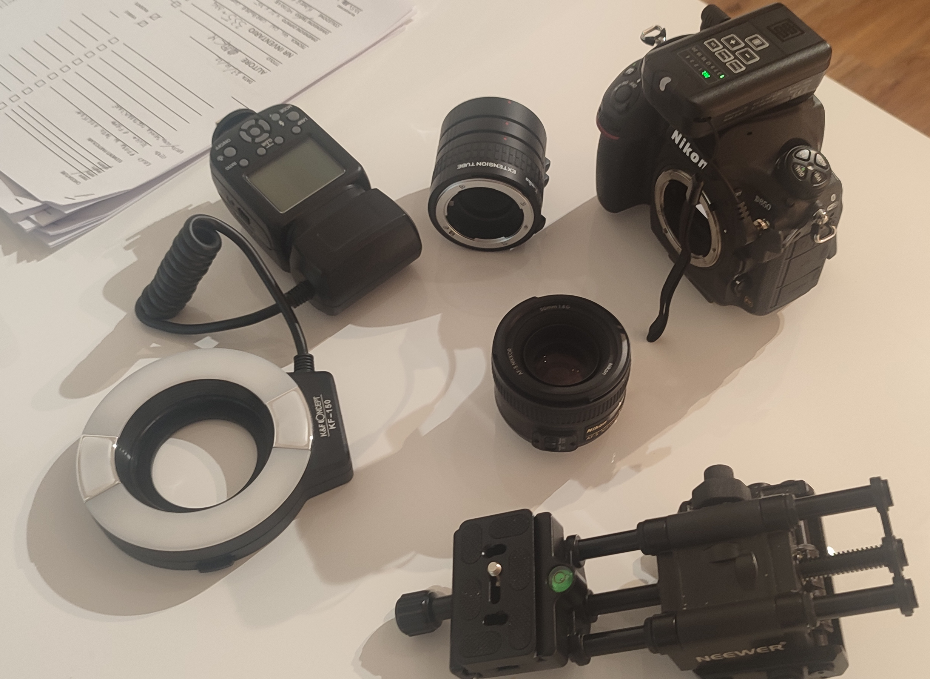
MACROFOTOGRAFIA
Fotocamera FULL FRAME
Obiettivo da 50 mm
Flash anulare (da utilizzare soltanto in caso di oggetti piccoli, per i dettagli scultorei, per i disegni e per le tempere, ossia dove non c’è vernice)
Tubi di prolunga oppure soffietto: i tubi di prolunga sono misurati, per cui si controlla meglio la ripresa
Slitta di prolunga
STRUMENTAZIONE
Dipartimento di Scienze della Comunicazione

Slide 3
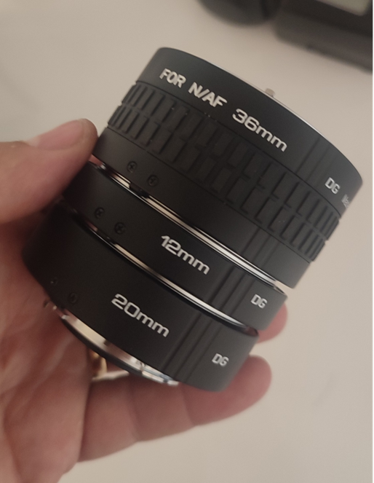
MACROFOTOGRAFIA
Possono essere da 12, 20 o 36 mm. Significa che man mano che li inserisco tra l’obiettivo e la fotocamera aumenta il fattore di macrofotografia. Se sposto l’obiettivo più avanti aggiungendo il tubo di prolunga, il piano di ripresa si avvicina e stringe l’immagine ottenendo un fattore di ripresa pari a 1:1 fino a 15:1.
12 mm: 0,8/1:1
20 mm: 2:1
36 mm: 5:1
I tubi di prolunga non hanno lenti ma hanno i controlli elettronici e meccanici (mentre il soffietto no, ma con il soffietto si arriva anche a 20 cm di prolunga, con un conseguente fattore di ingrandimento di 15:1.
TUBI DI PROLUNGA
Dipartimento di Scienze della Comunicazione

Slide 4
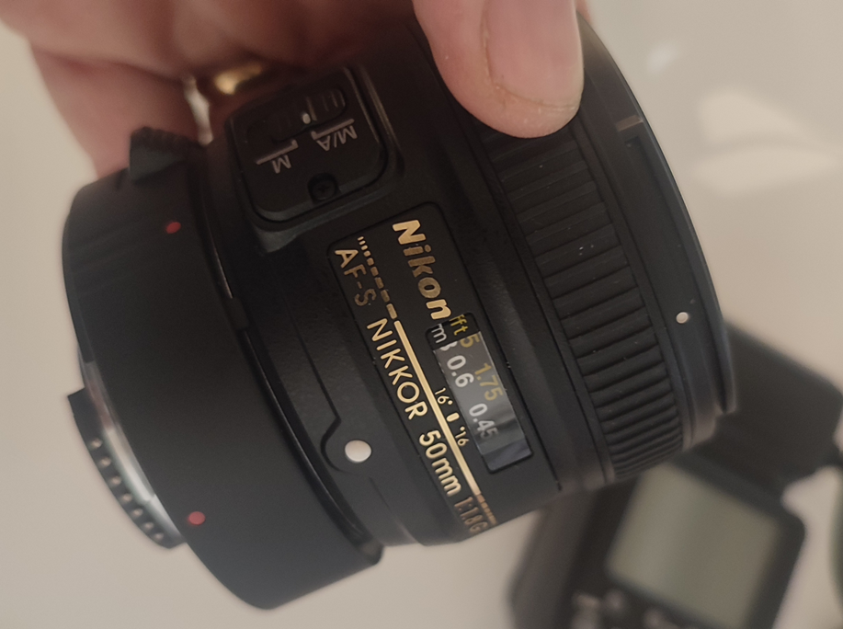
MACROFOTOGRAFIA
Obiettivo con tubo di prolunga montato: in macrofotografia è opportuna la messa a fuoco manuale.
OBIETTIVO
Dipartimento di Scienze della Comunicazione

Slide 5
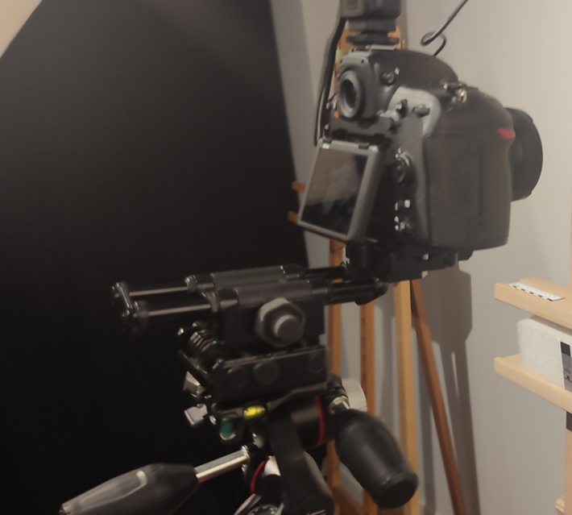
MACROFOTOGRAFIA
Serve per mettere a fuoco con movimenti millimetrici in quanto il soggetto è molto ravvicinato.
SLITTA DI PROLUNGA
Dipartimento di Scienze della Comunicazione

Slide 6
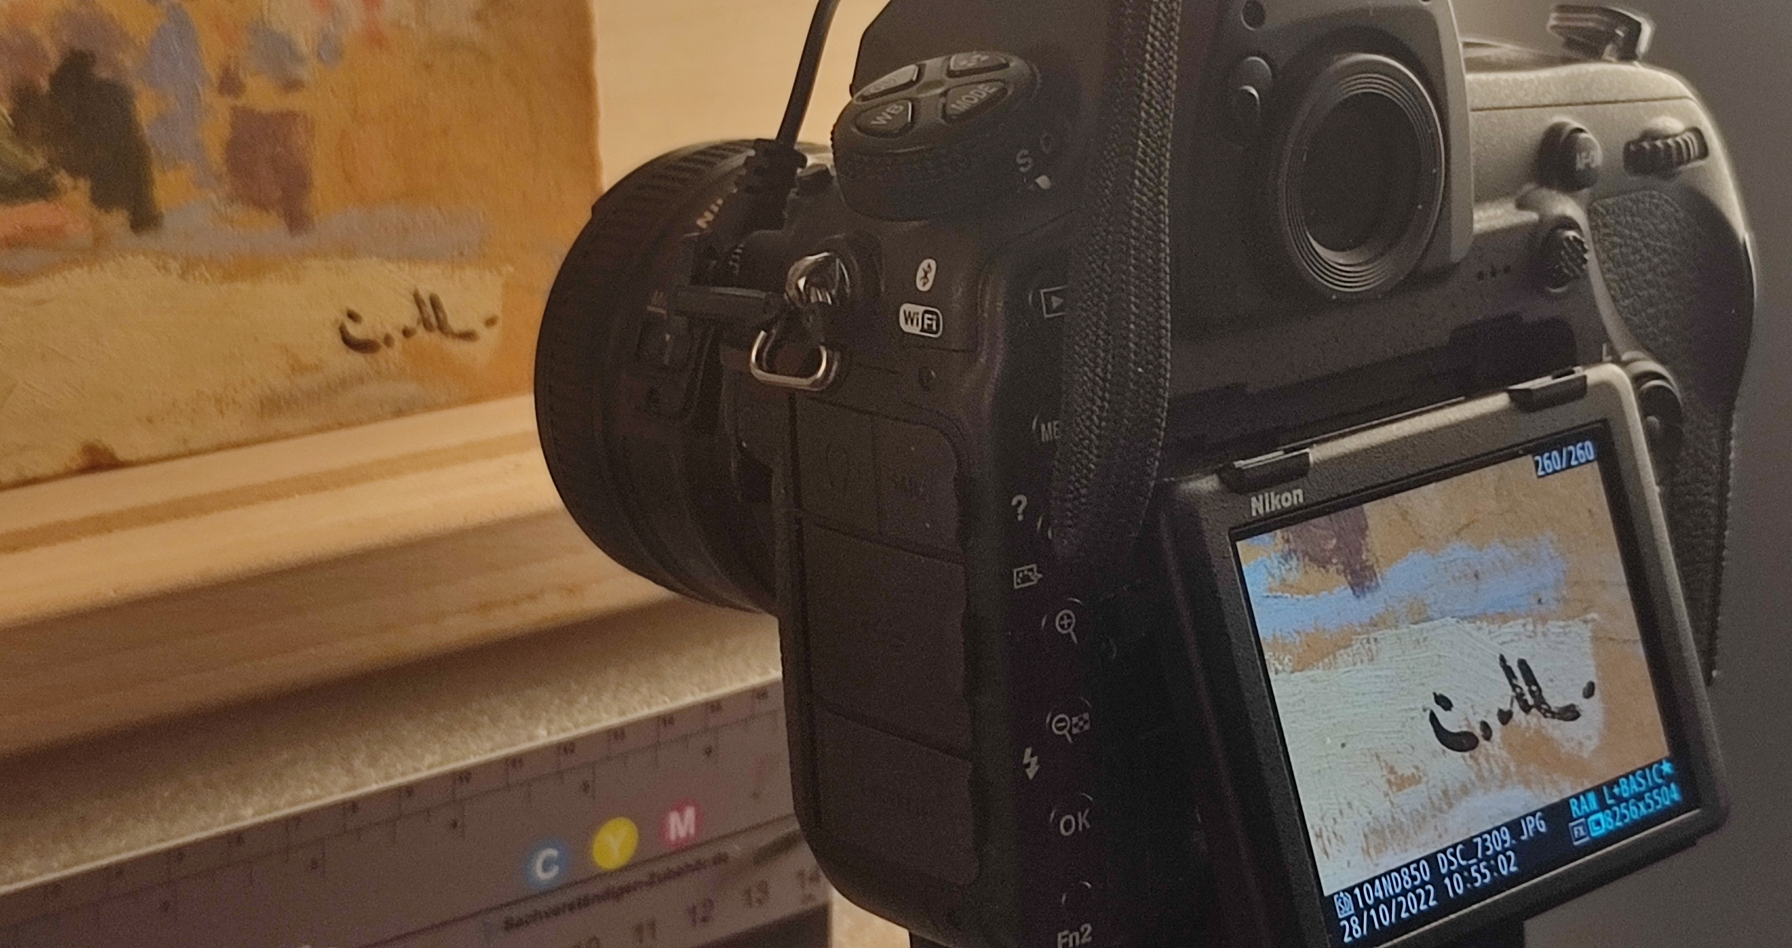
MACROFOTOGRAFIA
La lampada a luce visibile non deve essere più prossima alla radenza (come nella fotografia in visibile generale), ma deve essere in posizione di luce diffusa (90° ca. dal soggetto da riprendere. Il tempo di esposizione rimane uguale alla luce in visibile generale (1/60-1/80 di secondo), controllando l’apertura del diaframma: inferiore a F9- max 11 (La chiusura massima del diaframma è F32; massima apertura F 5,6, ma ci sono alcuni obiettivi che arrivano a F3). Più il diaframma è aperto e quindi prende luce, più la profondità di campo diminuisce.
La profondità di campo è lo spazio di messa a fuoco dell’obiettivo (tutto ciò che c’è prima e dopo è sfocato).
FONTE DI ILLUMINAZIONE
Dipartimento di Scienze della Comunicazione

